Slide 1
«Проектирование программы смены»
Региональный центр координации деятельности по организации отдыха и оздоровления детей Свердловской области
Екатеринбург, 2024 г

Slide 2
Что же такое программа?

Slide 3
Программа – это описание модели будущей деятельности по одному или нескольким направлениям, рассчитанной на достижение определенных результатов в перспективе, которая позволяет осмысленно получать максимально полезный результат в деятельности лагеря.
Программа детского лагеря — это:
структурированное описание педагогической идеи и ресурсов для её реализации;
организационно-управленческий документ, занимающий место между концепцией деятельности (как описанием системы) и планом работы (как распределением конкретных действий во времени и в пространстве);
важнейший стратегический документ, отражающий систему работы организации отдыха детей и их оздоровления и определяющий её цель, и задачи, концептуальные основы, направления деятельности, содержание воспитательно-образовательного, развивающего и оздоровительного процессов, ресурсное обеспечение и ожидаемые результаты.

Slide 4
ВИДЫ ПРОГРАММ
- ПРОФИЛЬНЫЕ
- ОБЩЕРАЗВИВАЮЩИЕ
- ТЕМАТИЧЕСКИЕ
ПРОГРАММЫ НА КАНИКУЛЯРНОЕ
ВРЕМЯ

Slide 5
Главная цель программы - помочь ребенку в социально-личностном развитии.

Slide 6
Какого результата стремиться получить педагогический состав в работе с детьми
Возраст детей и их возможности
Инфраструктуру лагеря и ее материальную базу
Природно-погодные условия
Методическое обеспечение (литература, сценарии и т.д.)
Профессионализм и подготовка вожатского коллектива

Slide 7
Актуальность
Целостность
Реалистичность
Оригинальность
Контролируемость
Критерии

Slide 8
Программа смены, исходя из последних рекомендаций, состоит из следующих разделов:

Slide 9
Титульный лист
Содержание
Информационная карта
Введение / Пояснительная записка
Целевой блок программы
Механизм реализации программы
Этапы и краткое описание каждого этапа
Необходимые условия для реализации программы
Партнеры программы /сетевое взаимодействие
Оценка результативности и качества программы
Возможные риски и способы преодоления
Список литературы и интернет-источников.
Приложения

Slide 10
Титульный лист

Slide 11
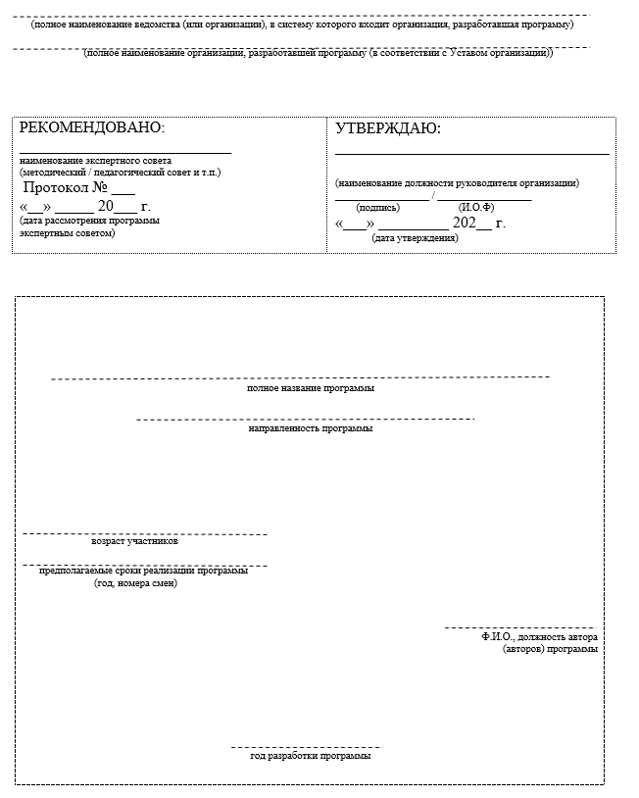
На титульном листе нельзя размещать рамки, фотографии или картинки, кроме официального логотипа организации, если это разрешено локальным актом организации.

Slide 12
1 | Наименование субъекта (региона) Российской Федерации
2 | Полное название программы
3 | Сроки реализации программы
4 | Направленность программы*
5 | ФИО автора, разработчика (коллектива) с указанием занимаемой должности
6 | Контактный телефон, электронный адрес автора(ов)
7 | Полное наименование организации, реализующей программу, ведомственная принадлежность, форма собственности
8 | Адрес организации (почтовый и электронный)
9 | Сайт организации, реализующей программу, ссылки на группы в социальных сетях (если имеются)
10 | Характеристика целевой группы (возраст детей, специфика контингента /если есть/)
11 | Краткая аннотация содержания программы (не более 500 символов)
12 | Актуальность и новизна (кратко)
13 | Цель и задачи программы
14 | Предполагаемые результаты реализации программы
15 | Основные этапы реализации программы (кратко)
16 | Ключевые мероприятия (перечень)
17 | Условия реализации программы – ресурсное обеспечение (кратко): финансовые условия, материально-технические, природные, организационные, информационные, кадровые, методические, мотивационные
18 | Наличие системы детского самоуправления, механизм функционирования
19 | Игровая модель и система стимулирования участников: рейтинг, ступени роста, регистрация достижений участников программы (при наличии)
20 | Кадровое обеспечение программы
21 | Партнерское взаимодействие (при наличии)
22 | Социальный эффект программы
23 | Механизм оценки эффективности реализации программы: диагностический инструментарий, система самоанализа и экспертизы
24 | Наличие системы обратной связи с участниками программы (детьми, специалистами, родителями)
25 | Наличие грамот, дипломов, подтверждающих участие программы в конкурсах различного уровня (регионального, федерального, международного)
ИНФОРМАЦИОННАЯ КАРТА

Slide 13
Пояснительная записка

Slide 14
Пояснительную записку рекомендуют начинать с введения
Пояснительная записка - краткая характеристика лагеря, в котором будет реализована программа, обосновываются ее актуальность и значимость, учитывается адресность программы, раскрываются основные идеи и принципы программы, объясняется направление программы.

Slide 15
Актуальность может базироваться из следующих пунктов:
Что касаемо актуальности, то она, прежде всего, должна отвечать на вопрос: Зачем современным детям в современных условиях нужна конкретная программа?
Своевременность и злободневность
Формулировка проблемы
Стратегические цели и задачи
Важность для государства и общества
Анализ педагогического опыта, детского и родительского спроса

Slide 16
Актуальность программы:
Пример
Разработка данной программы вызвана необходимостью совершенствования ________________________________________________, изменениями в современном обществе _________________________________ требованиями нормативных документов
(указать конкретные пункты, принципы или положения документа) _______________________________.
В современном обществе на передний план выдвигаются проблемы __________________________________________________________________, поэтому __________________________________________________________.
Анализ детского (родительского) спроса на программы в данном виде деятельности показал, что ___________________________________________.
На основании результатов анализа за 20__- 20__ год был сделан вывод о необходимости ___________________________________________________.
В (название учреждения) имеется (учебно-опытный участок, стадион, тренажёрный зал, новое оборудование и т.д.) или потребность в_____________________________, поэтому __________________________________________________________.
Анализ материалов научных исследований (анализ педагогического опыта) показал необходимость (развитие творческой активности, увлечения двигательной активности и др.)

Slide 17
Новизна программы, если имеет место быть, несёт один главный вопрос:
ЧТО НОВОГО В ВАШЕЙ ПРОГРАММЕ?
Это может быть использование инновационных технологий, новая и интересная система мотивации и стимулировании, либо необычный подход в механизме реализации программы.

Slide 18
АДРЕСАТ

Slide 19
АДРЕСАТ:
Пример
В возрасте от 12 до 14 лет у подростков ведущим видом деятельности становится общение со сверстниками. Они стремятся найти свое место в коллективе, утвердиться в новой социальной роли и выйти за рамки школьной жизни в другие сферы, имеющие социальное значение.
Поэтому __________________________________________________________.
По данной программе обучаются дети в возрасте от 9 до 11 лет, которые успешно прошли обучение по предыдущей программе (указать название программы) или любой другой программе технического творчества, либо уже обладают начальными навыками работы с ручными инструментами и знакомы с технологией обработки различных материалов. Группа формируется без проведения вступительных испытаний, с численностью обучающихся от 10 до 15 человек.
(Название программы) является программой, предназначенной для детей в возрасте от 8 до 11 лет. В этом возрастном периоде дети обычно демонстрируют высокую способность к изучению языков, что облегчает обучение основам иностранного языка по сравнению с детьми других возрастных групп. (Название программы) не требует определенного уровня знаний английского языка для начала изучения. Это означает, что программа может быть полезна как для тех детей, которые не имеют предварительной подготовки, так и для тех, кто уже имеет некоторый опыт изучения английского языка.

Slide 20
Целевой блок

Slide 21
ЦЕЛЕВОЙ БЛОК
Цель
Задачи
Ожидаемый результат

Slide 22
Цель - это то, к чему стремятся, чего хотят достигнуть, осуществить (С.И. Ожегов. Словарь русского языка).
ЦЕЛЬ
Цель - правильно сформированная система целей должна отражать набор актуальных потребностей и не должна зависеть от средств их достижения. Пути, средства и методы достижения целей раскрываются при формировании программы мероприятий и механизма управления программой.
Процесс формулировки цели облегчит следующая формула:
ЦЕЛЬ
ОТГЛАГОЛЬНОЕ СУЩЕСТВИТЕЛЬНОЕ
ПРЕДМЕТ
ОБЪЕКТ
ВЕДУЩЕЕ СРЕДСТВО

Slide 23
СВОДНАЯ ТАБЛИЦА ФОРМИРОВАНИЯ ЦЕЛИ:
ЦЕЛЬ
Отглагольное существительное «Посредством чего?» / «Через что?» | Предмет «На что?» / «Через что?» | Объект «Кто?» | Ведущее средство «Кого?» / «Что?»
Формирование, Развитие Актуализация, Систематизация, Вовлечение, Приобщение | «лидерская позиция», «патриотические чувства», «лидерский потенциал», «ценность активной жизненной позиции», «ценность здорового образа жизни», «гражданственность», «патриотизм» | Дошкольник Ребенок, Подросток, Молодежь | Сюжетно-ролевая игра Театральная деятельность, Исследовательская деятельность

Slide 24
ТИПИЧНЫЕ ОШИБКИ, ВОЗНИКАЮЩИЕ ИЗ-ЗА НЕСОБЛЮДЕНИЯ ПРАВИЛ.
ЦЕЛЬ
Ошибка 1. Формулировка цели не связана с педагогической идеей, раскрытой в пояснительной записке программы и/или с содержанием программы. Так, например, в актуальности программы много и подробно рассказано о важности и ценности сохранения и укрепления здоровья, а цель программы сформулирована как раскрытие личностного потенциала ребенка.
Ошибка 2.
Цель непонятно или неграмотно сформулирована, глобальна,
не отображает конечный результат программы,
не соответствует ее временным рамкам.
Ошибка 3.
Длинная формулировка цели. Это ведет к снижению восприятия сути цели, увеличению смыслов, которые могут быть не предусмотрены даже самим автором.
Ошибка 4.
Цель подменяется организационной задачей.

Slide 25
ЦЕЛЬ:
Пример
Содействие духовно-нравственному, творческому и физическому развитию обучающихся путем изучения и практики танцев различных народов и знакомства с национальной культурой.
Формирование и развитие индивидуальных способностей и самореализации личности учащихся через формирование интереса к техническому проектированию в рамках занятий автомобильным спортом.
Развитие высоконравственной, всесторонне развитой личности, способной к активной социальной адаптации в обществе, независимому жизненному выбору, началу трудовой деятельности, самообразованию и самосовершенствованию.
Развитие творческого потенциала подростков путем приобщения их к культуре современного танца через популяризацию хореографического творчества как альтернативного вида досуга.
Успешная социализация старшеклассников и повышение их готовности к самостоятельной взрослой жизни посредством формирования социальной компетентности и гармонизации отношений с окружающим миром и людьми.

Slide 26
Задачи - это этапы достижения цели, они могут представлять собой как алгоритм действий по достижению цели, так и смысловые направления, реализация которых предполагает достижение цели. Самое главное задачи отвечают на вопрос: «Что нужно сделать, чтобы достичь цель?».
ЗАДАЧИ
КАК ИЗВЕСТНО, ЗАДАЧИ ДЕЛЯТСЯ НА СЛЕДУЮЩИЕ АСПЕКТЫ:
Развивающие задачи направлены на развитие психических качеств и свойств, необходимых в деятельности (логическое мышление, память, внимание, наблюдательность, познавательные умения, умение анализировать, творческий подход и т.д.).
Образовательные задачи предполагают формирование у воспитанников новых понятий и способов действий, системы научных знаний. Они должны быть максимально конкретными, проверяемыми, очевидными и достижимыми.
Воспитательные задачи предполагают формирование у обучающихся определенных свойств личности и черт характера (патриотизм, чувства гордости, взаимовыручки, самостоятельность, бережливость, миролюбие и т.д.).

Slide 27
Исходя из вышеизложенного материала, можно вывести, как и в цели, формулу для построения задач:
ЗАДАЧИ
ЗАДАЧА
ГЛАГОЛ
ПРЕДМЕТ ПЕД.
ДЕЯТЕЛЬНОСТИ
ЦЕЛЕВАЯ ГРУППА
ВЕДУЩЕЕ СРЕДСТВО
Опыт программирования убеждает, что хорошая программа может иметь одну цель и несколько конкретизирующих их задач. Цели и задачи формируются, исходя из проблем, потребностей детей, актуальности программы.
ГЛАГОЛ |  | ПРЕДМЕТ | ЦЕЛЕВАЯ ГРУППА | ВЕДУЩЕЕ СРЕДСТВО
ОБУЧАЮЩИЕ | ПОЗНАКОМИТЬ
 | АКТУАЛИЗИРОВАТЬ
РАЗВИВАЮЩИЕ | СПОСОБСТВОВАТЬ
 | СФОРМИРОВАТЬ
ВОСПИТАТЕЛЬНЫЕ | СОДЕЙСТВОВАТЬ
 | МОТИВИРОВАТЬ

Slide 28
Аспекты задач:
Пример
Задачи должны раскрывать логику достижения цели при организации практической деятельности обучающихся, быть конкретными, четко сформулированными,
понятными всем участникам процесса.
Обучающие задачи
Формирование начальных (базовых, углубленных) знаний и умений в области__________________________________________;
Знакомство с______________________________________________;
Обучение приемами работы с________________________________.
Воспитательные задачи
Развивающие задачи
Воспитание уважительного отношения к__________________ _____________________________________________________;
Воспитание и развитие личностных качеств (трудолюбия, ответственности, коммуникабельности, целеустремленности и другое).
Развитие познавательных умений (поиск и выделение необходимой информации, структурирование знаний, самостоятельное создание алгоритма деятельности при решении проблем творческого и поискового характера и другое);
Развитие коммуникативных умений (планирование учебного сотрудничества, умение полно и точно выражать свои мысли в соответствии с задачами коммуникации, умения в разрешении конфликтов и другое);
Развитие_______________ способностей обучающегося, внимания, мышления, памяти, воображения, мотивации к дальнейшему изучению___________________________;
Приобщение к новому социальном опыту с использованием __________ _________________________;
Развитие эмоциональной сферы детей в процессе обучающихся и развивающих игр, викторин, конкурсов, квестов.
Развитие индивидуальных творческих способностей____________________________.

Slide 29
Сформулированная цель программы воплощается в конкретных прогнозируемых результатах, которые достигаются в процессе реализации программы.
ОЖИДАЕМЫЙ РЕЗУЛЬТАТ
Пример
цель программы:
«развитие лидерского потенциала подростков через включение в социально значимую деятельность»,
В качестве предмета оценивания могут быть:
- набор основных знаний, умений, практических навыков по тематике, которые должен приобрести ребенок в результате освоения содержания программы;
- приобретенные подростками знания и умения в организации социально-значимой деятельности (перечисление конкретных знаний и умений);
- перечень важнейших личностных качеств, которые желательно сформировать у участников за период участия в данной программе, и время общения с педагогами и сверстниками.
- приобретенный опыт в организации социально значимой деятельности;
- понимание подростком собственных личностных изменений, планирование им дальнейших перспектив своего развития и т.д.

Slide 30
Спасибо за внимание!
Региональный центр координации деятельности по организации отдыха и оздоровления детей Свердловской области
НАШИ КОНТАКТЫ:
тел: 8(343)293-00-60 (доп.122)
E-mail: detiletozdorovo@yandex.ru
ОФИЦИАЛЬНЫЙ САЙТ «УРАЛЬСКИЕ КАНИКУЛЫ»
ОФИЦИАЛЬНОЕ СООБЩЕСТВО
В СОЦИАЛЬНОЙ СЕТИ
«ВКОНТАКТЕ»

